Slide 1
Serverless Data Analytics
李涛
2022.1.28

Slide 2
1. 分布式缓存在什么情况下数据保证一致性？
Stateful function
本地存储会保存状态。
请求简单、I/O延迟低
Stateless function
使用本地磁盘来做临时存储，
函数执行完临时存储也会清理掉。
请求复杂、I/O延迟高、易伸缩
状态信息前置客户端，丰富入参 - > 请求复杂，数据包变大
共享存储保存状态 -> I/O延迟高
Notes:
- 首先元数据需要保证一致性，这个比较直观。对于数据来说，关键在于serverless函数会不会更新原数据，还是会一直创建新的key？
- 我进一步调研发现只有有状态函数才会导致一致性的问题，首先回顾一下有状态和无状态函数的含义和优劣
-- 这里的状态是指存在内存变量中的数据，或者写入本地磁盘中的数据
-- stateful...
-- stateless...

Slide 3
1. 分布式缓存数据需不需要保证一致性？
Stateful function
更新原数据
Stateless function
创建新的key
Increment(){
return i++;
}
Increment(i){
return i+1;
}
Notes:
- 对于有状态函数会更新原数据，而无状态函数会创建新的key
- 这两个函数是increment任务有状态和无状态的不同表示
-- 可以看出有状态函数会对原数据进行更新，因此采用分布式缓存的方案，有状态应用会有一致性的问题
-- 而无状态函数根据传入的参数，计算并创建新的数据

Slide 4
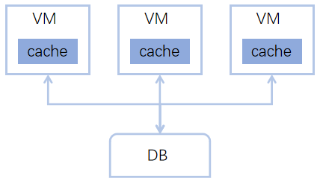
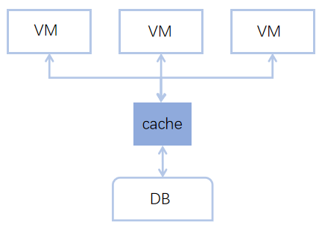
2. 如何解决数据一致性的问题？
分布式缓存
扩展性高、I/O延迟低
一致性问题
集中式缓存
保证一致性
扩展性差、I/O延迟高
Notes:
- 集中式缓存和分布式缓存主要是单机和多机的差别，分布式缓存是利用各个VM的本地存储作为缓存资源；集中式缓存需要用专门的缓存服务器作为缓存资源
-

Slide 5

2. 如何解决数据一致性的问题？
分布式缓存
是否可以将有状态应用转换为无状态应用：用户编写函数，自动转化比较困难
基于一致性协议
与现有的分布式缓存方案不同点：不同的VM间没有直接通信，全部通过Remote storege进行数据共享。
AutoScaling Key-Vaule Store

Slide 6
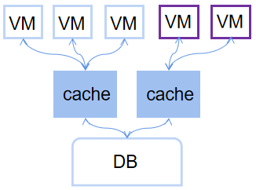
2. 如何解决数据一致性的问题？
集中式缓存
不同应用可以不用保证一致性，不同的应用
使用不同的缓存节点，缓解扩展性的问题，同
时也提高隔离性。
需要额外的存储资源
Memcached：集中式缓存，分布式扩展
可以将部署在多个机器上的Memchached服务端组成一个虚拟的cluster，避开了分布式Cache的传播问题

Slide 7
3. 分布式缓存的管理模式
Remote Storage
Cloudburst：不同VM独立管理本地存储，不同的VM间不进行通信，只通过远程存储共享数据。
Direct Passing + Remote Storage
独立管理：减少跨VM存数据的的开销，根据动态维护的DAG图可以通过Direct
passing的方式直接获取数据。
统一管理：如果事先知道应用的DAG图，同时可以精准调度函数，也可以减少跨VM获取数据的开销。serverless函数精准调度难度较大，不如独立管理。

Slide 8
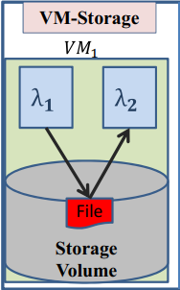
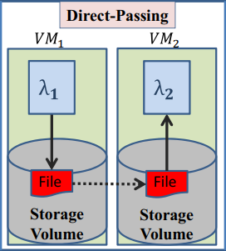
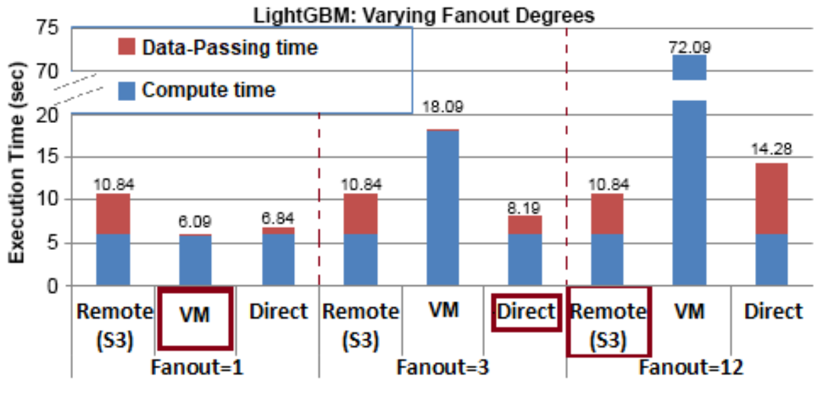
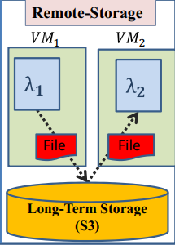
4. 三种传输方式时延
LightGBM
VM-Storage：并发度低时，性能好；当接收函数并发度过高时，会导致单个VM负载过重，
而且会使接收函数进行排队，计算时间增加。
Direct-Passing：没有调度限制，支持更高的并发度；当不同VM上的接收函数同时获取一
台VM上发送函数的输出数据，即并发度增加时，VM的网络带宽将成为瓶颈。
Remote-Storage：没有调度限制，网络带宽大；需要与远端存储系统通信两次，通信时延高。
Notes:
- 决策树学习应用
- 纵轴表示应用的总执行时间，包括计算时间和数据传输时间，横轴表示并发度

Slide 9
下一步
Cache
集中式缓存和分布式缓存的选择（结合）
估计函数之间数据量的差异，最好有一个统计方差，为之后优化缓存的空间利用率提供支撑。
如何选择缓存数据？（如何冷热识别（基于DAG图的权重？）？、缓存数据的规模？）
Schedule
如何合理调度本地的数据，解决Direct-Passing带来的VM的网络带宽瓶颈问题
单个函数调度的详细过程，request -> output。
复合函数(function composition/function chain)的调度，预先注册DAG图。

Slide 10
毕设题目
Keywords
Serverless
Stateful application
Cache
Network bandwidth
题目
利用 [分布式/集中式/.....] 缓存优化serverless有状态应用的 [I/O时延/网络通信时延] 问题

